Slide 1
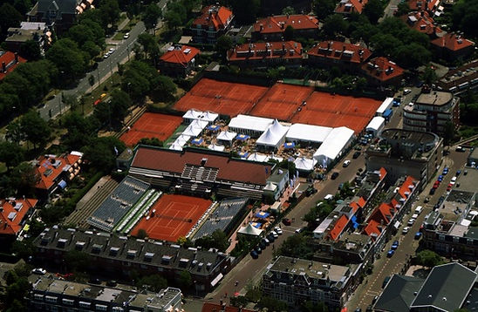
Stichting METS Tennisbanen – SMT Bevorderen van de tennissport met focus op beheer en onderhoud van het tennispark van de Metsbanen te Scheveningen Attractief Tennispark en Gebouw voor - de Vereniging, - haar leden en - derden

Slide 2
SMT Bestuur
SMT Personeel
op persoonlijke titel
Ronald Baarends (vz)
Joni Wagner
Rene Willems (uittredend)
namens Bestuur HLTC
Cock Jol (Wim Gottenbos)
Gerben Schuhmacher (Katalin Tatar)
Parkdirecteur
Jasper den Heijer
Medewerkers
Thomas Ament
Etienne Schriks (zzp)
Email Parkbeheermetssmt@gmail.com

Slide 3
Leden van de vereniging
KNLTB
Huurders
Huurders
Huurders
Parkeer
terrein
Tennis
Leraren
Leveranciers
Horeca
Sponsoren
SMT
HLTC

Slide 4
SMT Takenpakket | Onderwerpen
Personele Zaken | Bestuur, Parkmanager en Medewerkers
Financien | Huurcontracten, Beheerskosten, Leveranciers, Begrotingen, Cashflow, Jaarstukken Meerjarenplanning
Park Beheer en Onderhoud | Baanonderhoud, Groenvoorzieningen, …
Gebouw Beheer en Onderhoud | Beheer Gebouw, Faciliteiten en Voorzieningen, Sleutelbeheer, Schoonmaak
Investeringen Park en Gebouw “Wensen van de Vereniging” | Baanverlichting, Terras, Sanitair, … Duurzaamheid
Informatie | Archivering en Dossiers Handboek SMT Dashboard SMT

Slide 5
Investeringen Park en Gebouw Hoe werkt dat
Leden
SMT Bestuur Strategie
Bestuur HLTC
Investeringswensen
Criteria
Financiele ruimte
Prioriteiten
Uitvoerbaarheid
Parkdirecteur
Meerjarenplan Groot Onderhoud

Slide 6
SMT - Highlights 2023
Terrein
Onderhoud Banen (BHS / in eigen beheer)
Baanmeubilair
Camera
Tuincommissie
Verlichting Banen 6-10 (Uitvoering in 2024)
Gebouw
Sanitair
Dakreparatie
Terras (Doeken / Windscherm)
Kozijnen
Elektra
Horeca voorzieningen

